Slide 1

Highlight U
방송 영상 하이라이팅 웹 서비스
중앙대학교
담당자 : 이현재
전화번호 : 010-4803-8831
E-mail : leehj8687@gmail.com

Slide 2

프로젝트 개요
팀명 / 팀원
개발동기 및 목표
팀명 :
팀원 :
LAJI
개발 동기 :
개발 목표 :
1인 미디어 시대에 맞춰 영상 편집 수요 증가
전문 영상 편집자의 부족과 높은 몸값.
영상 편집 작업의 능률성 증가
이현재
안지수
자연어처리를 활용한 시청자 채팅 분석
영상 속의 방송자 얼굴 표정 인식 및 분석
한국어/영어 지원 및 효율적인 서버관리를 위한 DevOps 적용

Slide 3

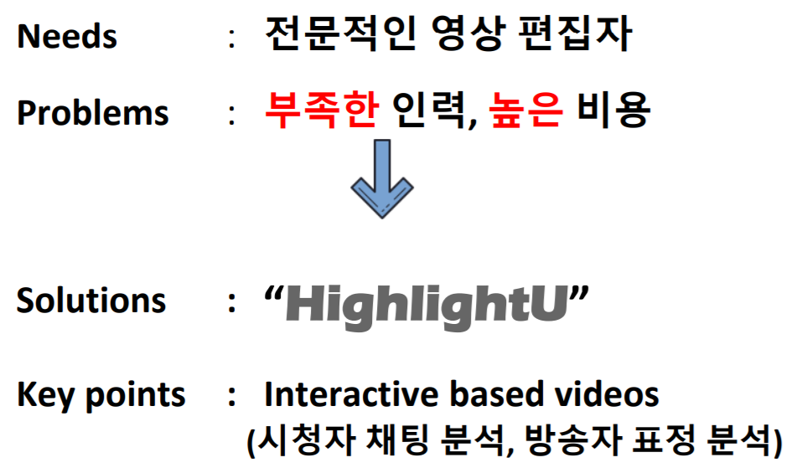

프로젝트 개요
HighlightU?
평소 유튜브를 자주 시청하면서, 우리 주변에 전문적인 영상 편집자의 부족과 높은 몸값을 요구하는 사회적인 이슈가 있음을 파악하게 되었습니다.
이를 해결하기 위해 “보통 몇시간 길이의 개인 방송 영상 속에서 , 짧고 재미있는 하이라이트 영상에 속할 부분들을 빠르고 효율적으로 찾아보자＂라는 목적으로 시작하게 되었습니다.

Slide 4
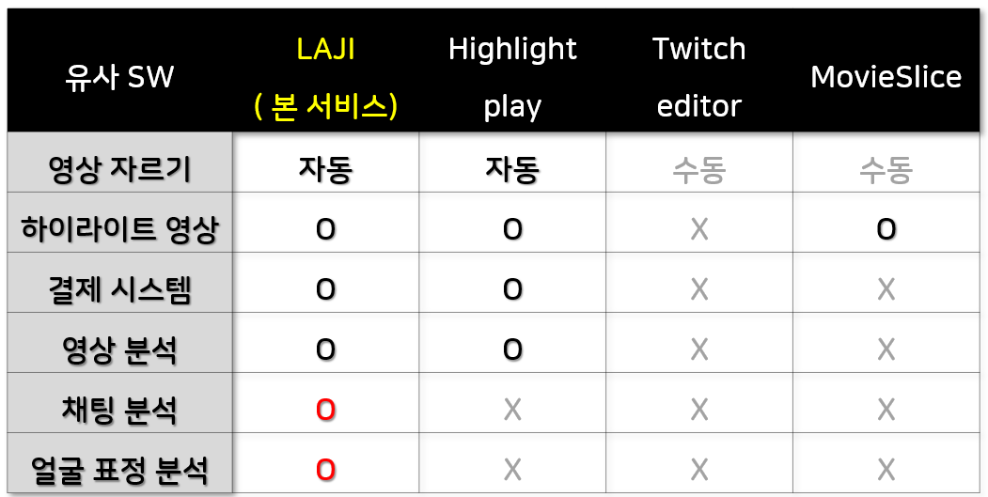
프로젝트 개요
HighlightU?
방송자와 시청자의 소통의 장인 “채팅방”을 자연어처리를 통해 활발하고 재미있는 소통이 있는 시간대를 찾습니다.
방송자가 웃거나 화를 내거나 슬퍼하는 등의 표정을 짓는다면 방송 중의 특별한 순간일 것입니다. 이러한 순간들을 하이라이트 요소에 담습니다.

Slide 5
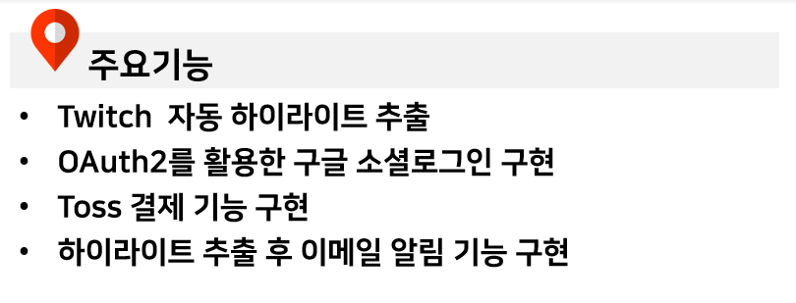
프로젝트 개요
HighlightU?
HighlightU 자동 하이라이팅 웹서비스는 게임 전문 방송 플랫폼 Twitch에서 방송 중인 스트리머를 대상으로 그들의 영상과 몇 가지 옵션을 입력 받아 하이라이트 영상을 추출하고 다운로드 할 수 있다.

Slide 6

프로젝트 개요
하이라이트 추출 알고리즘
인공지능 모델을 기반으로 아래와 같은 기준을 활용하여 하이라이트를 추출
자연어처리 라이브러리 NLTK를 활용하여 채팅 내 빈출 단어 및 label word를 기반으로 하이라이트 후보군 추출
ResNet기반 모델을 사용해 방송자의 표정 추출 하고 하이라이트 후보군 중 실제 하이라이트 영상 추출

Slide 7

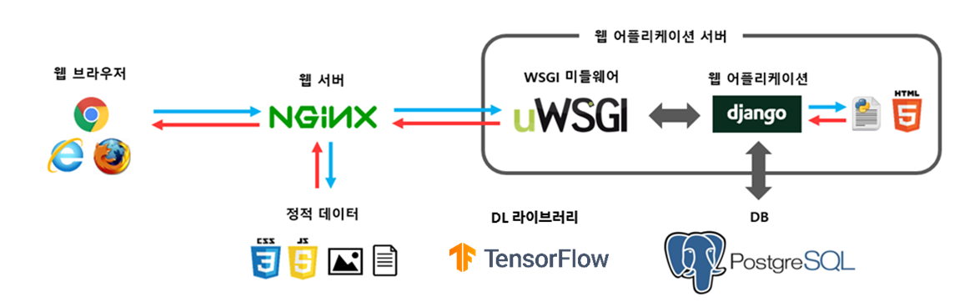

프로젝트 개요
서비스 아키텍처
WAS는 MVT 모델 기반의 Django 웹 프레임워크를 활용해 개발, 웹 서버는 NginX를 사용해 다중접속에서의 성능을 극대화. 또한 둘 사이의 미들웨어는 Gunicorn을 사용해 서버 설정.

Slide 8
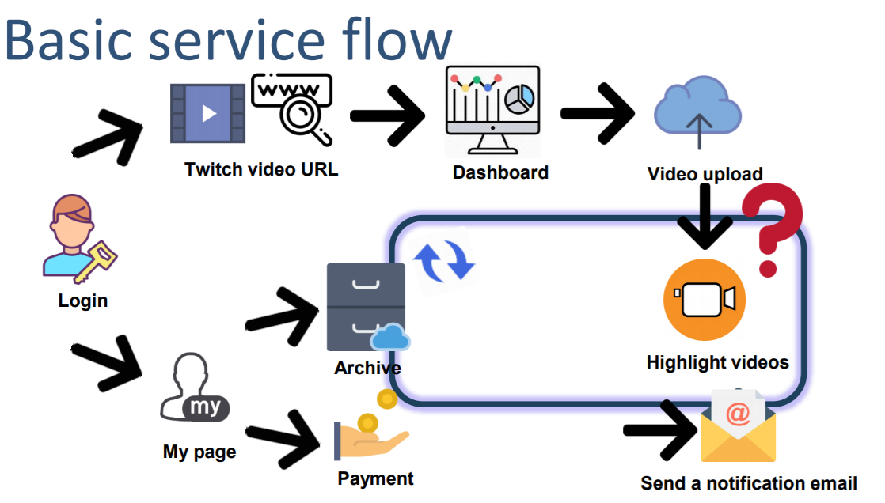
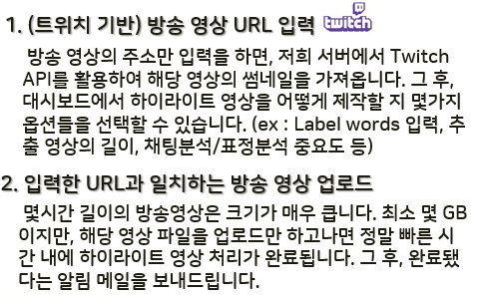
프로젝트 개요

Slide 9
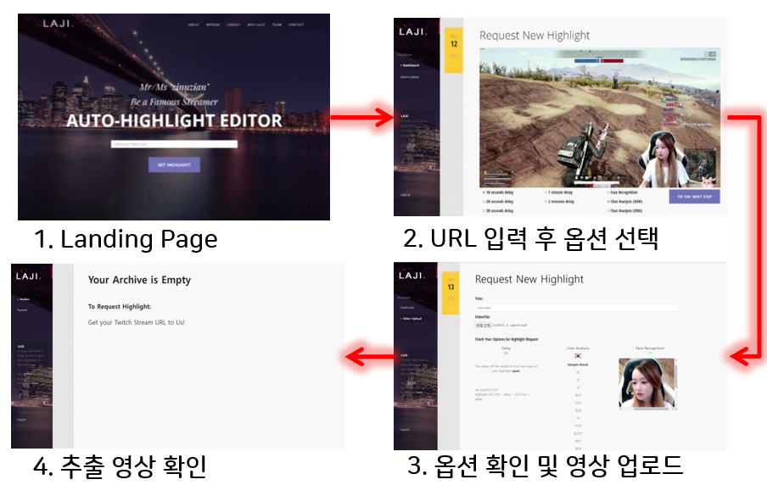
최종 결과물

Slide 10
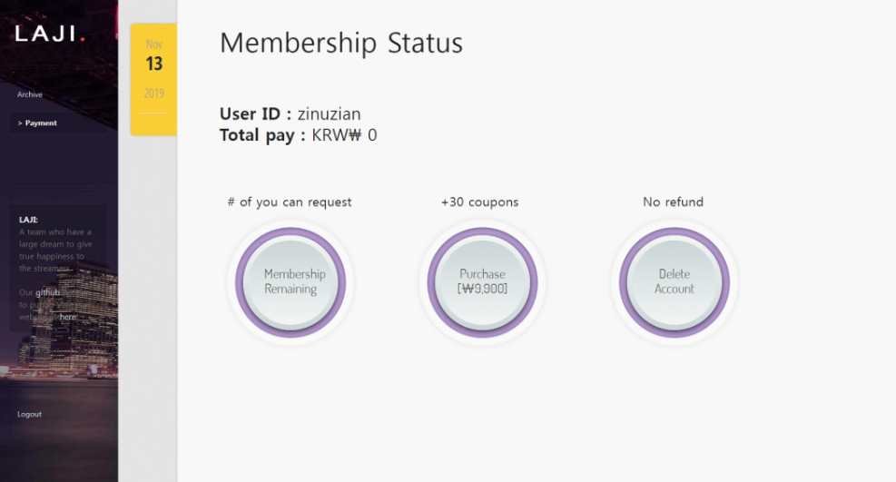
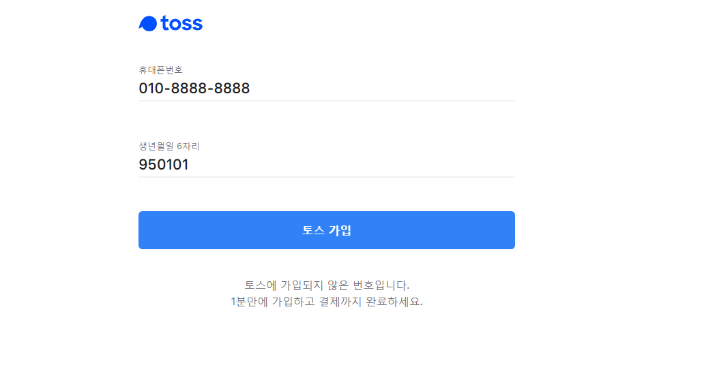
최종 결과물
Toss API를 활용한 결제 구현 화면.

Slide 11

기대 효과 및 발전 방향
프로젝트 성과에 대한 기대효과
초기 방송자들에게 합리적인 영상편집 서비스.
추출된 영상들을 우선적으로 작업하여 영상 편집자들의 능률성 향상.
오픈소스로 공개하여 빠르고 유연한 개발 기대.
사용자의 취향에 맞게 하이라이트 영상 제작.
활용가능성 및 확장 가능성
다양한 장르의 방송에 대한 적용 및 분석 가능.
다양한 하이라이팅 옵션을 적용 할 수 있음.
현재 한국어/영어 지원 ➔ 다른 언어로의 확장
2. 트위치 지원 ➔ 다른 방송플랫폼 확장

Slide 12
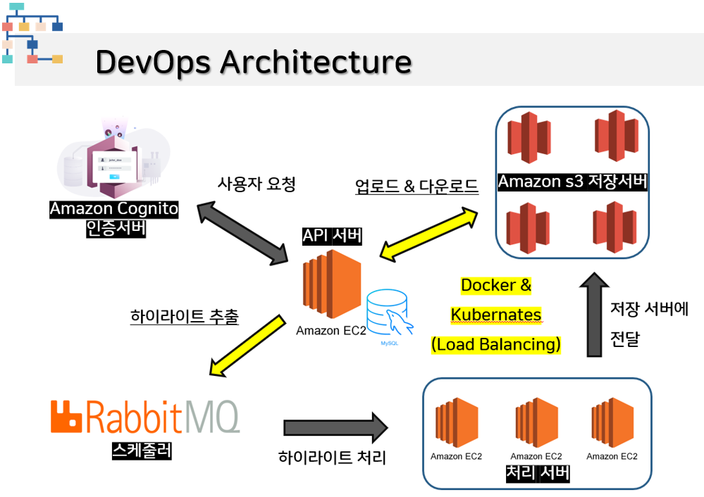
기대 효과 및 발전 방향

Slide 13

기대 효과 및 발전 방향
기대 효과
게임 장르와 언어에 상관 없이 시청자의 반응을 중요한 기준으로 추출하기 때문에 다양한 종류의 게임 방송에서도 하더라도 일정이상의 퀄리티를 보장하며 추출할 수 있어 전세계 방송자들을 대상으로 서비스 가능
추가기능으로 AWS상에 프로젝트를 업로드하고 쿠버네티스로 관리함으로써 서비스를 안정적으로 제공 가능

